Slide 1
ΠΟΛΙΤΙΚΕΣ ΙΔΕΟΛΟΓΙΕΣ kai κόμματα
ΠΜΣ ΔΕΔΠ 2024-25
Φιλίππα Χατζησταύρου
fchatzistav@pspa.uoa.gr

Slide 2
Μοντέλα πολιτικής | Ρυθμιστικό μοντέλο– αρνnτική ενοποίηση μέσα από την αγορά (εναρμόνιση και αμοιβαία αναγνώριση) Ιδιωτικοποιήσεις Eξωτερικές οικονομικές συμφωνίες – με υιοθέτηση νορμών ΠΟΕ και ΗΠΑ) | Ρυθμιστικό μοντέλο-συντονισμός σε πολιτικές συντρεχουσών και υποστηρικτικών αρμοδιοτήτων Καλές πρακτικές, ήπιες νόρμες, benchmarking) ΣΔΙΤ Δημοσιονομική πολιτική, κοινωνική πολιτική, υγεία,κλίμα, ενέργεια, μετανάστευση, παιδεία.. | Αναδιανεμητικό μοντέλο- Περιφερειακή πολιτική, αγροτική πολιτική και πολιτική έρευνας ΣΔΙΤ | Διακυβερνητικό μοντέλο- συντονισμός υψηλού επιπέδου μεταξύ των εθνικών εκτελεστικών εξουσιών (intergovernmentalim, transgovernmentalism) Άμυνα, εξωτερική πολιτική, δημοσιονομική πολιτική, φορολογική πολιτική …(πολιτικές εθνικής αρμοδιότητας)
Μορφές διακυβέρνησης και μέθοδος λήψης αποφάσεων | Δικτυακή Δ. (δημόσιοι και ιδιωτικοί δρώντες) Κοινοτική μέθοδος- υπερεθνικό δίκαιο (αποφασιστικός υπερεθνισμός με Επιτροπή- Ευρ. Αρχές) Τεχνοκρατία, επιτροπολογία, μη-πλειοψηφικοί θεσμοί | Πειραματική Δ. (υιοθέτηση προτύπων από διεθ. οργανισμούς, βλ. ΟΟΣΑ..) Ήπιο δίκαιο Τεχνοκρατία, επιτροπολογία, μη-πλειοψηφικοί θεσμοί | Πολύ-επίπεδη Δ. (δημόσιοι δρώντες, με εισχώρηση και μη-κρατικών) Δικτυακή Δ. Κοινοτική μέθοδος- αποφασιστικός υπερεθνισμός Τεχνοκρατία | Θεσμικός διακυβερνητισμός Aποφασιστικός διακυβερνητισμός Ομοφωνία
2

Slide 3
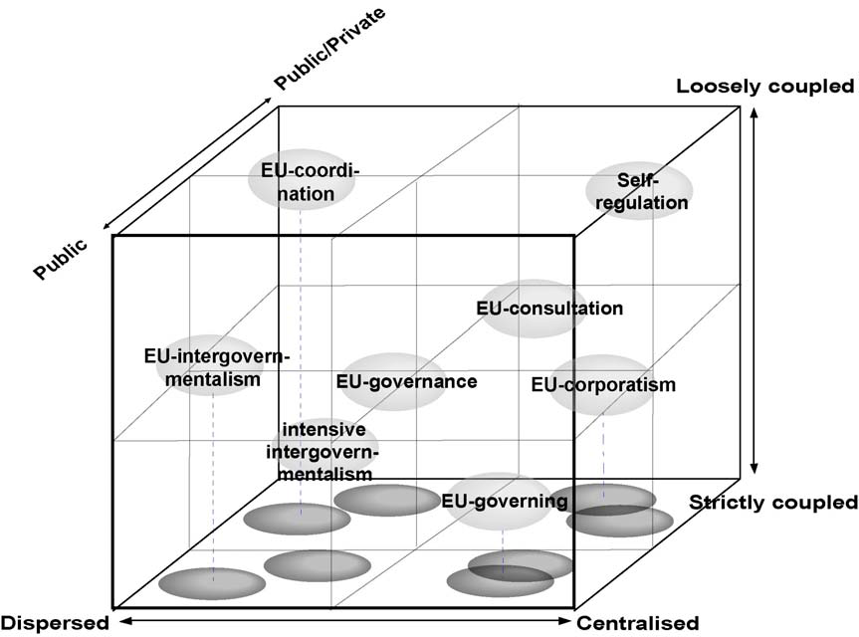

Slide 4
ΠολιτικΕς χωρΙς πολιτικη
«Η ολοκλήρωση της αγοράς επιδιώχθηκε κυρίως μέσω μιας ρυθμιστικής προσέγγισης της διακυβέρνησης, δηλαδή με τη μέθοδο της αμοιβαίας αναγνώρισης θεωρώντας ότι δεν υπήρχε ανάγκη για κανονιστική εναρμόνιση. Αυτό εξηγεί γιατί πάνω απ'όλα δόθηκε έμφαση σε σχέση με τη χάραξη της πολιτικής της ΕΕ στις διαδικασίες, αντί των αποτελεσμάτων.
Αυτή η πολιτική τάση επηρέασε και την ακαδημαϊκή κοινότητα. Υπήρξε μια στροφή στην ημερήσια διάταξη της έρευνας προς την υιοθέτηση μιας πιο ‘επιχειρησιακής’ αντίληψης από τα τέλη της δεκαετίας του 1980, σύμφωνα με την οποία η μελέτη της ευρωπαϊκής ολοκλήρωσης κινείται πλέον σε μια μετά-οντολογική φάση, πράγμα που σημαίνει ότι οι μελετητές ενδιαφέρονται περισσότερο να εξηγήσουν τη διαδικασία και τους κανόνες και λιγότερο να εκτιμήσουν/αποτιμήσουν την ΕΕ» (Schmidt, 2016).
Η τεχνική εμπειρογνωμοσύνη για τη δημιουργία συναινετικών θέσεων.
Notes:
4

Slide 5
Πολιτικη χωρις πολιτικες
«Οι πολιτικές (που) αποφασίζονται σε επίπεδο ΕΕ με έναν απολίτικο ή τεχνοκρατικό τρόπο, ενώ η πολιτική παραμένει εθνική.
Ως αποτέλεσμα, οι εθνικές δημοκρατίες γίνονται όλο και περισσότερο ο τομέας της «πολιτικής χωρίς πολιτικές», ενώ η ΕΕ εμφανίζεται ως το πεδίο των ‘πολιτικών χωρίς πολιτική’ - όσο "πολιτικές" (ή πολιτικά φορτισμένες) μπορεί να είναι οι πολιτικές στην πραγματικότητα» (Schmidt, 2016).
Η Συνθήκη της Ευρωπαϊκής Πράξης (Single European Act, 1985) απονεύρωσε τις δυνατότητες της ιδεολογικής σύγκρουσης. Το ΕΚ πεδίο ιδεολογικής σύγκρουσης ή νομοθετικός παράγοντας;
Notes:
5

Slide 6
6
Ενοποίηση εκ του νόμου: Η μέθοδος του λειτουργικού ομοσπονδισμού, μια παλιά ιστορία... – βήματα προς περισσότερη οικονομική και θεσμική ενοποίηση, υπονοώντας ίσως την κατεύθυνση που στο μέλλον θα μπορούσε να πάρει η Ευρώπη προς έναν συνταγματικό και δημοκρατικό ομοσπονδισμό (μακροπρόθεσμός στόχος) – … που λειτούργησε στο πλαίσιο της ενοποίησης μέσω της αγοράς: κοινοτικές πολιτικές, αμοιβαία αναγνώριση, ρυθμιστική διακυβέρνηση και ανεκτική συναίνεση.
Ενοποίηση χωρίς νόμο: Η άνοδος των «νέων πολιτικών» - μια νέα γενιά ευρωπαϊκών πολιτικών: επιτήρηση των δημοσιονομικών και μακροοικονομικών πολιτικών, πολιτικές διαρθρωτικής προσαρμογής, πολιτικές ενοποίησης των χρηματοπιστωτικών αγορών, μεταναστευτική και προσφυγική πολιτική, πολιτικές εσωτερικής ασφάλειας και άμυνας - διακυβερνητικές πολιτικές, μέθοδος συντονισμού, ρυθμιστική διακυβέρνηση και περιοριστική διχογνωμία.
Αυτές οι νέες πολιτικές συνεπάγονται σοβαρά ζητήματα εθνικού δημοσίου συμφέροντος, και, υπό αυτή την έννοια, επηρρέαζουν τα εθνικά κοινωνικά, πολιτικά και πολιτιστικά πλαίσια των Κρατών μελών.

Slide 7
Τεχνοκρατία – διαβούλευση. Η πολυεπίπεδη υπερεθνική διακυβέρνηση πέρα από το έθνος κράτος.
Κοινότητα – ταυτότητα; (ο κοινοβουλευτισμός συνδυάζει την αρχή της λαϊκής κυριαρχίας και την αρχή της πολιτικής ισότητας)
1. Δεν πρέπει να συγχέουμε την συμμετοχή της Κοινωνίας των πολιτών με την συμμετοχική δημοκρατία.
2. Τα προβλήματα της πολιτικής ήταν μέχρι πριν τις Κρίσεις κυρίως ρυθμιστικά και όχι αναδιανεμητικά. Μπορούσαν να αντιμετωπιστούν με ανάθεση σε εξειδικευμένους και έμπειρους (non-majoritarian) θεσμούς. Πλέον αυτό δεν αρκεί.
3. Τα εθνικά κοινωνικά μοντέλα συρρικνώνονται. Το κοινωνικό κράτος ήταν η βάση της εθνικής δημοκρατίας στην Ευρώπη. Η συσχέτιση μεταξύ κοινωνικού κράτους και δημοκρατίας έχει διαρραγεί αφού δεν αντιστρέφεται η εμπειρικά καταγεγραμμένη τάση της διαρκούς αύξησης της κοινωνικής ανισότητας που καταγράφεται τουλάχιστον τις δύο τελευταίες δεκαετίες.
Η δημοκρατική έννομη ΄εξημέρωση΄ της Ευρωπαϊκής Ένωσης είναι πολύ δύσκολο να προωθηθεί γιατί 1) τα προβλήματα διανεμητικής δικαιοσύνης προκύπτουν από τη μη μετάβαση από την «αρνητική» σε «θετική» ενοποίηση 2) η ισορροπία μετατοπίζεται από την νομιμότητα των αποτελεσμάτων πολιτικής (output legitimacy) στην νομιμότητα της διαδικασίας (procedural legitimacy).
Το κενό πολιτικής - Ποιοι θα αναλάβουν τις σημαντικές λειτουργίες που εκτελούσε μέχρι πρότινος το έθνος κράτος/κράτος πρόνοιας; Οι υπερεθνικές αρχές δεν αναλαμβάνουν να διαχειρισθούν τις ανεπιθύμητες οικονομικές, κοινωνικές και οικολογικές συνέπειες των διακρατικών διαδικασιών της παγκοσμιοποίησης.
Notes:
7

Slide 8
Μορφές αντιπροσώπευσης στην ΕΕ
H αντιπροσώπευση των πολιτών στο ΕΚ
Η αντιπροσώπευση των κρατών στο Ευρωπαϊκό Συμβούλιο (μέσω των εθνικών δημοκρατιών)
H ανάπτυξη μη εκλογικών και άτυπων μορφών της πολιτικής αντιπροσώπευσης.
H ανάπτυξη αμεσοδημοκρατικών διαδικασιών.
Η ΕΕ διοργανώνεται σύμφωνα με τη (μη δημοκρατική) αρχή της σύγχυσης των εξουσιών (εκτελεστικών και νομοθετικών)και όχι με την (δημοκρατική) αρχή της επίσημης κατανομής των εξουσιών.
Η κοινοτική μέθοδος αντιπροσωπεύει μια μικτή κυβέρνηση αντιπροσώπευσης (Majone): μερικός κοινοβουλευτικός έλεγχος, διοικητική ανεξαρτησία, προσφορά εγγυήσεων και επιβολή κυρώσεων, ανάπτυξη ευρωπαϊκών γραφειοκρατικών δομών.
Η ενοποίηση οδήγησε στην προώθηση ένα κράτους δικαίου χωρίς κοινωνικό κράτος στη θέση της δημοκρατίας με την ανάπτυξη συνταγματικών αρχών διακυβέρνησης μέσω των Συνθηκών (ευρωπαϊκός φιλελεύθερος συνταγματισμός).
Notes:
8

Slide 9
H ανάπτυξη μη εκλογικών και άτυπων μορφών της πολιτικής αντιπροσώπευσης.
Σ΄ευρωπαϊκό επίπεδο, οι εθνικοί αντιπροσωπευτικοί θεσμοί έχουν εν μέρει υποκατασταθεί από μη πλειοψηφικούς θεσμούς χωρίς μονοπώλιο εξουσίας (non-majoritarian institutions, Επιτροπή, ΕΚΤ, Δικαστήριο ΕΕ).
Ανάπτυξη της συμ(και δια)βουλευτικής και (συμμετοχικής) κοινωνιακής διακυβέρνησης: ο ρόλος της θεσμοθετημένης τεχνοκρατίας και των εξω-θεσμικών δρώντων, κυρίως των πιο ισχυρών οικονομικών δρώντων.
Η Ευρωπαϊκή Ένωση προωθεί συστηματικά νέους τρόπους διακυβέρνησης (NMG) αντισταθμίζοντας έτσι την έλλειψη δημοκρατικής νομιμότητας προσφέροντας ένα πιο διαβουλευτικό και συμμετοχικό στυλ στην πολιτική από τις παραδοσιακές εκλογικές και αντιπροσωπευτικές μορφές δημοκρατίας που σχετίζονται με το έθνος-κράτος.
H μετά-Δημοκρατία κατά Crouch: οι οικονομικές και επιχειρηματικές ελίτ διαμορφώνουν τον προσανατολισμό των πολιτικών αποφάσεων.
Notes:
9

Slide 10
Παλιοί πολιτικοί δρώντες και μη εξουσιοδοτημένοι δρώντες που γίνονται πολιτικοί δρώντες (Unauthorized political actors ). Ευθύνη – δημόσια και δημοκρατική λογοδοσία (responsibility – accountability)
O πολλαπλασιασμός αυτών των δρώντων ενσωματώνεται εντός της ΕΕ σε γεωγραφικά μεταβλητές διαμορφώσεις μιας πολιτείας που συνδυάζει a) την επιθυμία να οικοδομηθεί πολιτικά η αγορά ως ο προτιμώμενος κοινωνικός θεσμός της αναζωογόνησης και της κατανομής των πόρων, b) η κριτική «the excess of State», c) μια μηχανική του κοινωνικού προς την κατεύθυνση της μεγαλύτερης εξατομικευμένης ευθύνης και την πολιτική ενοποίηση ως «τυραννία της συμμετοχής» (Cooke & Kothary), που συχνά λειτουργεί ως «θεσμικό κενό» (institutional void, Hajer) με αδιαφανείς κανόνες και διαδικασίες.
Παλιά νομιμοποίηση στη βάση των μορφών πολιτικής αντιπροσωπευτικότητας (old legitimacy, Το Ευρωπαϊκό Κοινοβούλιο είναι σε θέση να ζητά από το Ευρωπαϊκό Συμβούλιο να λογοδοτεί; ΟΧΙ). Η Νέα νομιμοποίηση βασίζεται λιγότερο στην πολιτική αντιπροσωπευτικότητα και περισσότερο σε μορφές λειτουργικής, αγοραίας και novo θεσμικής αντιπροσώπευσης (experts, managers, consultants) χωρίς να επιλύει τα ζητήματα της ανόδου της ακροδεξιάς.
Οικονομική διακυβέρνηση: από την μια η αυτονομία/ανεξαρτησία των δημοσιονομικών αρχών (agencification) και από την άλλη ο αδύναμος κοινοβουλευτικός και δικαστικός έλεγχος (πχ των πολιτικών λιτότητας, των ίδιων των θεσμών της ΕΕ), η Ευρ. Επιτροπή αδύναμος πολιτικός θεσμός (the Guardian of the Treaties).
Παράδειγμα ‘Λιτότητα και κοινοβουλευτικός έλεγχος στην Ελλάδα’:
Η θέση των ‘ορθόδοξων νομικών’ για τα μνημόνια: Η συμμόρφωση της Ελλάδας με Μνημόνια Συνεργασίας απορρέει από τη διεθνή δέσμευσή της να υπογράψει ως κυρίαρχο κράτος. Αυτή η διεθνής συμβατική υποχρέωση της Ελλάδας συνδέεται με την ίδια την υποχρέωση τήρησης των διατάξεων του Μνημονίου και της εσωτερικής έννομης τάξης. Αυτό σημαίνει ότι "οι απαιτήσεις του Μνημονίου εφαρμόζονται στην εγχώρια έννομη τάξη δυνάμει υποχρέωσης που έχει αναλάβει η χώρα με τη διεθνή έννομη τάξη. Οι φόροι και άλλες επιβαρύνσεις που επιβάλλονται από τα μέτρα θεσπίζονται και επιβάλλονται στην ελληνική έννομη τάξη με νόμο του Ελληνικού Κοινοβουλίου βάσει των συνταγματικών προβλέψεων και νομοθετικών διαδικασιών.
O κοινοβουλευτικός έλεγχος της συνταγματικότητας των νομοσχεδίων (στο πλαίσιο των μνημονιακών δεσμεύσεων) με κριτήριο την κομματική πειθαρχία των μελών τής εκάστοτε κυβερνητικής πλειοψηφίας, αλλά και της αντιπολίτευσης, σε συνδυασμό με την άρνηση των δικαστηρίων να εξετάζουν τα interna corporis της Βουλής και την απουσία Συνταγματικού Δικαστηρίου, οδήγησαν σε ανασφάλεια δικαίου, εφ’ όσον κάποιοι νόμοι κρίνονται εκ των υστέρων και αποσπασματικά ως αντισυνταγματικοί.
Το ζήτημα της ownership της πολιτικής (δημοσιονομική πολιτική, προσφυγική πολιτική… ως μέρος της κυβερνητικής πολιτικής).
Αναθεώρηση της αρχής της επικουρικότητας;
Αναθεώρηση του άρθ. 7 (Κράτος δικαίου στην ΕΕ);

Slide 11
Μορφές άμεσης (συμμετοχικής) δημοκρατίας
National referenda (mandatory + voluntary)
EU-wider referenda (non-existent) | Triggered by EU law, held across the whole EU on concrete policy questions. If introduced, then how?
European Citizens’ Initiative (ECI) | What needs to be improved to tap its full potential?
National citizens’ initiative | Teasing out best practices in a comparative piece of all EU countries that have such initiative plus EU level
Citizens consultations on EU-level policy changes and draft legislation | Organised by the Commission
Citizens Dialogues (EC) Citizens Juries (UK) Citizens Consultations (Macron) | Different names, same thing; consultations of EU citizens on the future of the EU; online and in person
Petitions to national Parliaments and EP; e-petition provision (UK) | In-depth assessment on the purpose and outcome of petitions. ‘Agenda initiatives’ or leading to a competitive vote?
European Ombudsman | A tool for participatory democracy? Changes under the current office holder / the meaning of own-initiative reports; future role of the EO
National parliaments’ first duty is to control national governments, thus ensuring (indirect) democratic
Notes:
11

Slide 12
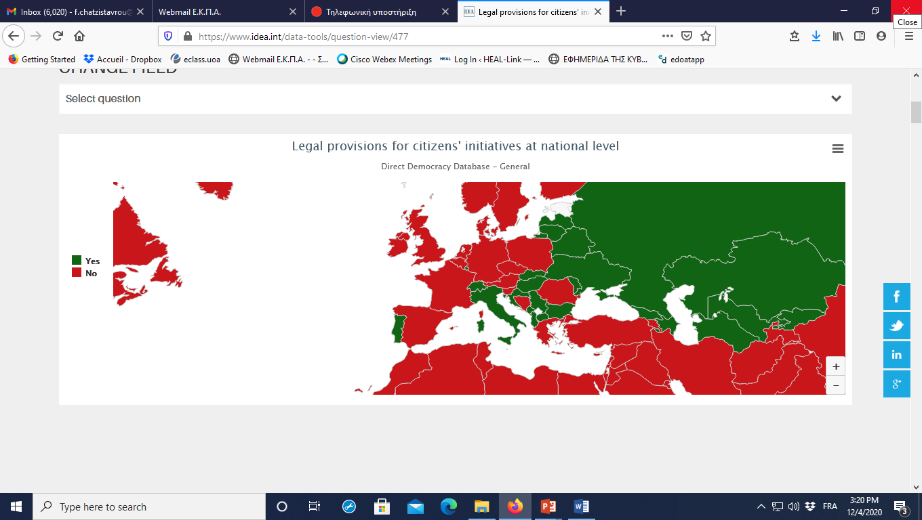
International Institute for Democracy and Electoral Assistance (International IDEA) - Legal provisions for citizens' initiatives at national level
https://www.idea.int/data-tools/question-view/477

Slide 13
Νέος Κοινοβουλευτισμός
Η δημοκρατία εδραιωμένη ως συνταγματικός κανόνας (1997 Άμστερνταμ Συνθήκη)
Εκτεταμένος έλεγχος του ΕΚ στην Επιτροπή (Συνθήκη της Λισαβόνας του 2007).
Αυξανόμενη επιρροή του Ευρωπαϊκού Κοινοβουλίου στο πλαίσιο της συναπόφασης (βέτο στην ΤΤΙΡ, πρόταση εθνικής απαγόρευσης των ΓΤΟ, νομοθεσία κανόνων δημοσιονομικής σταθερότητας...)
Η ΕΚΤ, η έκθεση της Ύπατης εκπροσώπου για τις εξωτερικές υποθέσεις και την πολιτική ασφάλειας στο Ευρωπαϊκό Κοινοβούλιο
"Spitzenkandidat" στις εκλογές του 2014 του Ευρωπαϊκού Κοινοβουλίου
Αυξανόμενη πολιτικοποίηση του ΕΚ. Η ιδέα της Επιτροπής και του Κοινοβουλίου να αποτελούν μια εμβρυονική μορφή κοινοβουλευτικής κυβέρνησης (# διακυβερνητική προοπτική).
Υπερεθνικές λίστες σε επόμενες εκλογές του ΕΚ ;;; Προοδευτική θεσμοθέτηση της αντιπροσωπευτικής δημοκρατίας και προοπτική μιας μορφής κοινοβουλευτικής κυβέρνησης όπου η εκτελεστική εξουσία διοχετεύεται μέσω των εκλεγμένων αντιπροσώπων του λαού.
Notes:
13

Slide 14
A weak European parliamentarism
The Furler report (European Parliament 1963) : « the Parliament should be responsible for the final adoption of the budget, have the power to ratify all international agreements, exercise a right of approval or consent over all legislation and be able to choose the Commission President from a list of names submitted by national governments.»
The (US) doctrine of no taxation without representation obliged the European ruling class to give a budgetary role to the EP; but it has no active role in the coordination of national economic policies within the Economic governance. The case of European Peace Facility.
Three classical areas occupied by parliaments: 1) lawmaking, 2) controlling the budget(s) and 3) appointing and supervising the executive.
From the Institutional triangle to the Institutional quarter : The relationship between the executive and the legislature, but to give the Parliament limited space in new policies that governments and the Commission would essentially continue to control.
Spitzenkandidaten procedure : degree of discretion for the European Council in selecting a candidate for the Commission.
Notes:
14

Slide 15
The Greek parliament and austerity policies
The forced Europeanisation of national economic policies gave rise to substantive shifts in parliamentary representativeness and partisan identity, thus further weakening national representative democracy.
Despite the controversial nature of austerity legislation, there have not been any motions of no confidence (art. 84 C) over the course of the last decade, no increase in the number of petitions (art. 69 C) or requests for deposing documents, no rise in the number of debates on the initiative of MPs or hearings of competent ministers to inform the committees.
Emergency bills were tabled and voted in a short space of time, restricting the public’s access to information and neutralising attempts to generate an organised response through effective mobilisation.
“Effective scrutiny by national parliaments of their own governments was deemed extremely important for the credibility of the adjustment programmes given the fact that the MoUs were not taking into account the practice and institutions for wage formation, thus exempting concerned member states from reporting under the anti-poverty and social inclusion targets” (European Parliament, 2014).
Notes:
15

Slide 16
National parliaments in the EU: towards a ‘tricameral’ system of representative democracy in the EU by empowering national parliaments’ collective and formal intervention?
National parliaments’ first duty is to control national governments, thus ensuring (indirect) democratic legitimacy for the Council (one of the two representative bodies of the EU).
A de facto transfer of new competences in the intergovernmental institutions and de novo bodies of the EU. With the new generation of EU policies, we need to think how to redesign the lines of delegation and accountability. EP cannot carry out its (direct) scrutiny role in the newly europeanised core state policy areas (i.e. budgetary and economic policy, migration, asylum and borders policy, defense policy etc.). Added to this the long-term empowering of executives as the main policy shapers.
The EU is based on the fundamental principle of voluntary conferral of powers by its member states. The loose and incomplete horizontal separation of powers has been based on this principle ensuring the good functioning of EU’s traditional institutional triangle and the post-Lisbon quarter.
The increased use of codecision and qualified majority voting in the Council and the bargaining in the Council and the European Council make it difficult for national parliaments. Lisbon Treaty introduces: Protocol (No 1) on the role of national parliaments (NPs) in the European Union and the Protocol (No 2) on the application of the principles of subsidiarity and proportionality, Lisbon Treaty.
Subsidiarity control system (EWS) : confuses this principal – agent relationship between NPs and governments, by also making NPs ‘agents’ at the EU level.
Notes:
16

Slide 17
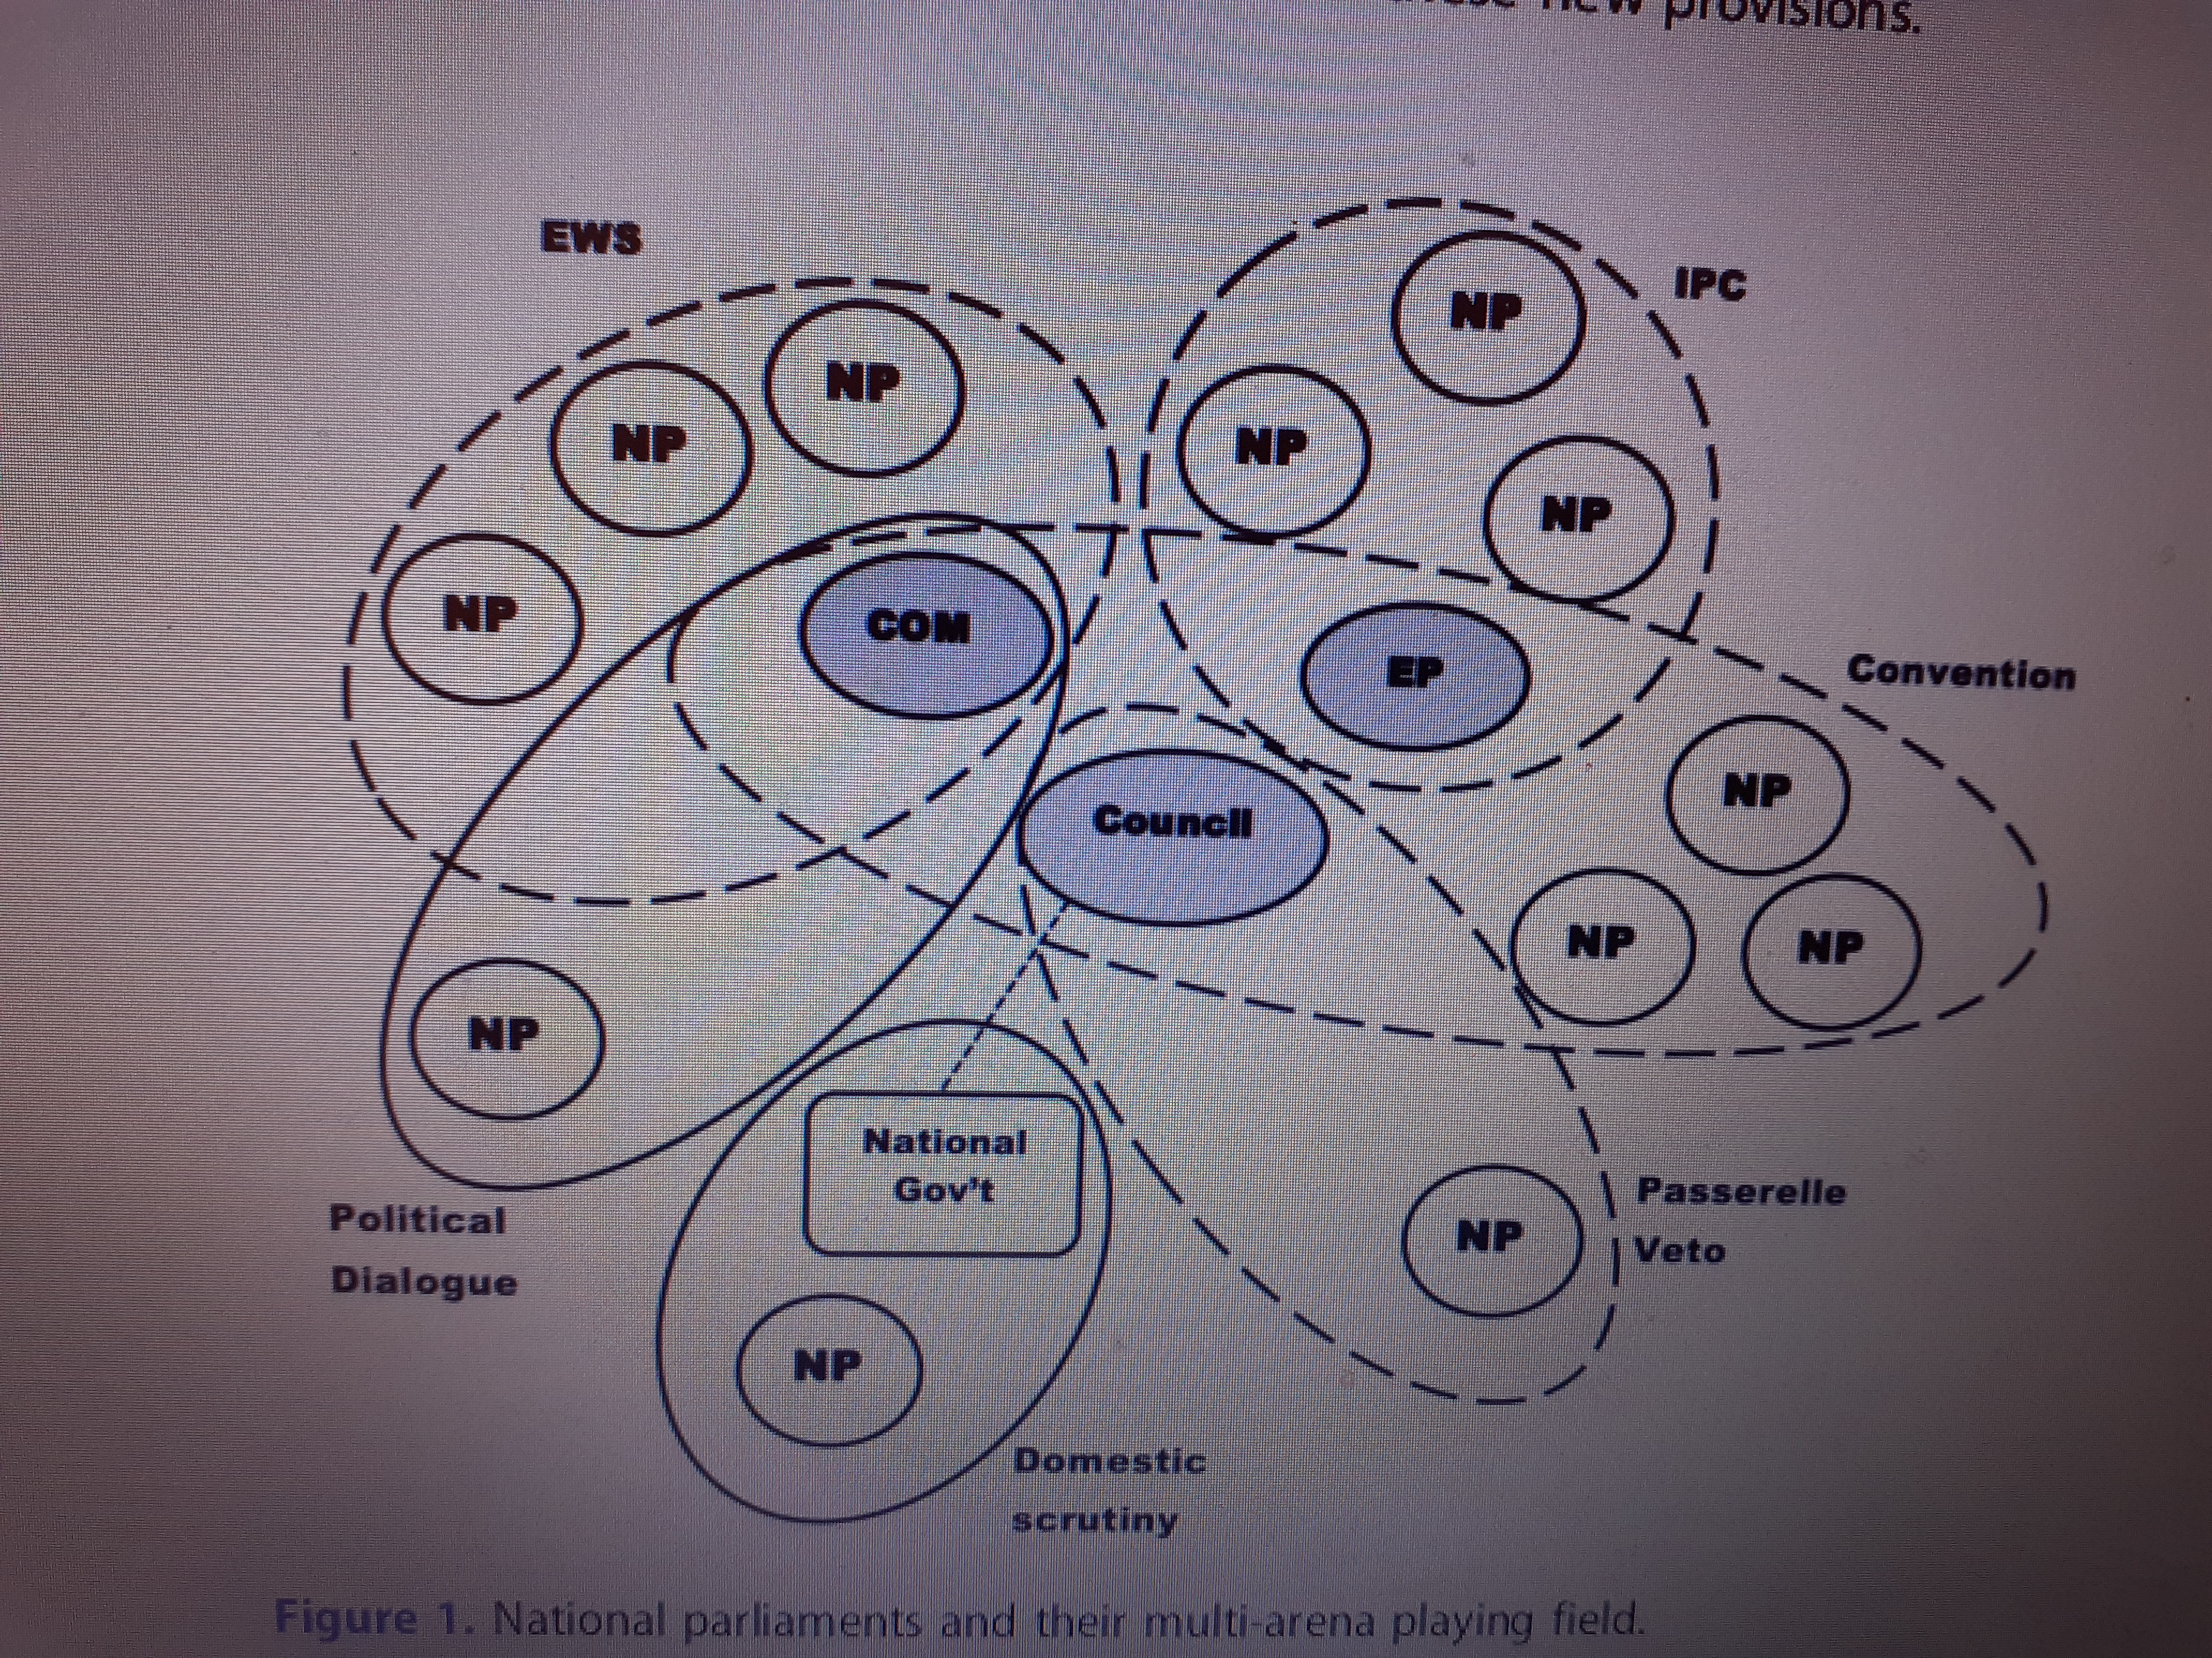

Slide 18
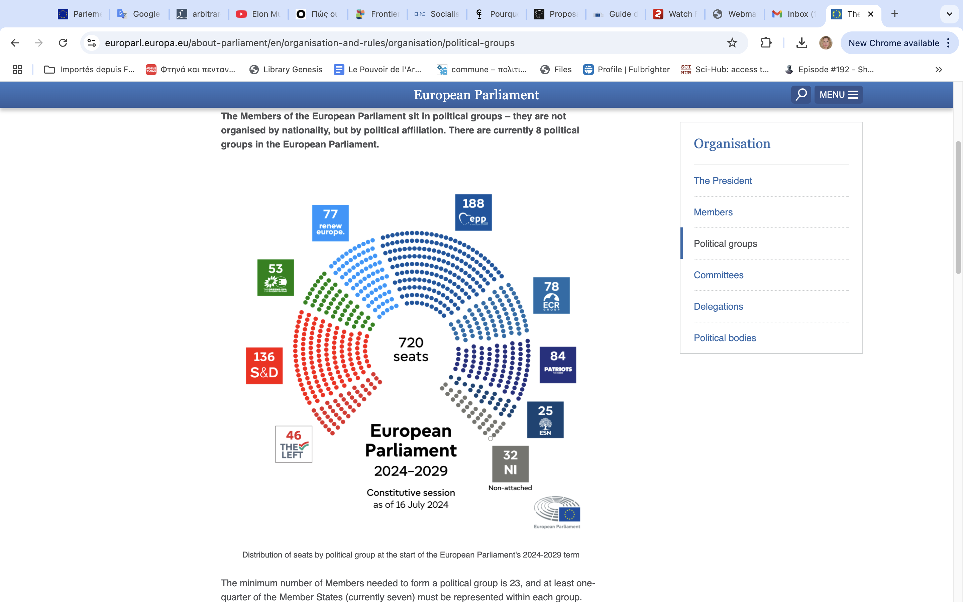
Ο ελάχιστος αριθμός βουλευτών που απαιτούνται για να σχηματιστεί μια πολιτική ομάδα είναι 23 και τουλάχιστον το ένα τέταρτο των κρατών μελών (επί του παρόντος επτά) πρέπει να εκπροσωπούνται σε κάθε ομάδα.
Σύγκριση αποτελεσμάτων 2019-2024 στον παρακάτω σύνδεσμο. https://results.elections.europa.eu/en/tools/comparative-tool/

Slide 19
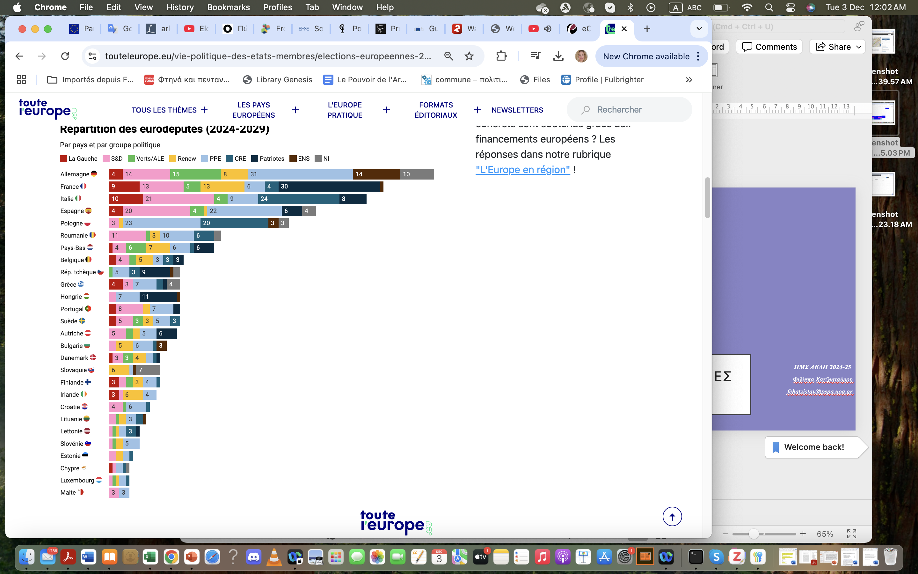

Slide 20
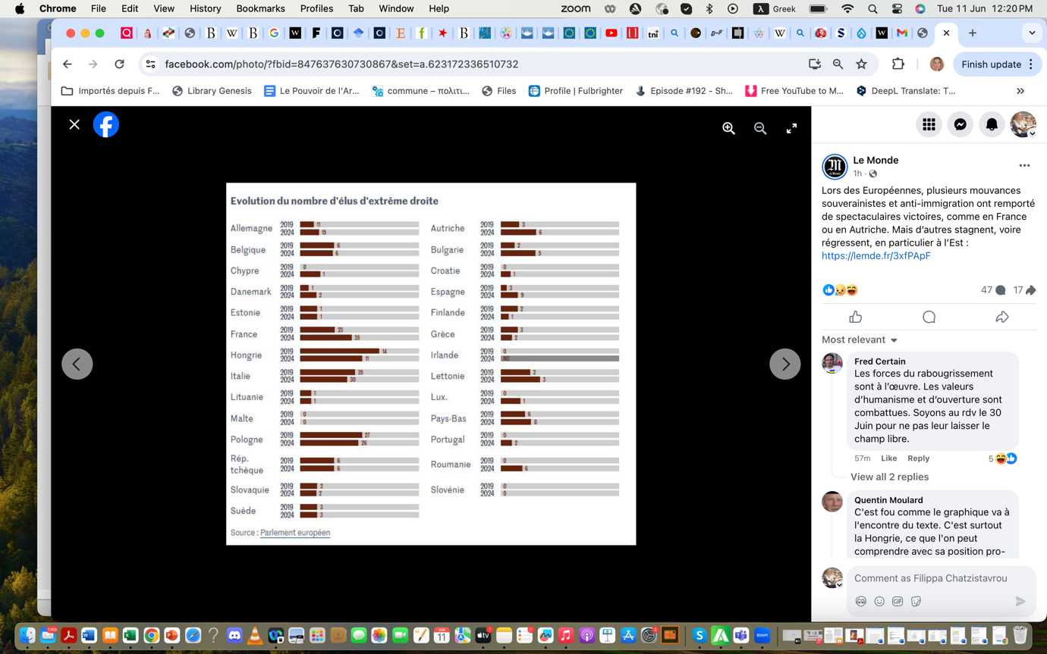

Slide 21
Οι πολιτικές ιδεολογίες πέρα από το κράτος
Είτε με το πρόσχημα των δογμάτων που προορίζονται να νομιμοποιήσουν νέoυς θεσμούς, να τους αμφισβητήσουν στο όνομα της αυτοδιάθεσης ή να αποκαταστήσουν τον κόσμο που προηγήθηκε, οι ιδεολογίες ήρθαν στο προσκήνιο με το αναδυόμενο κράτος.
Από τις συγκρούσεις της Γαλλικής Επανάστασης για δημοκρατική αλλαγή μέχρι τους υπερασπιστές της παλινόρθωσης, οι ιδεολογίες επηρέασαν την κοινωνική εξέλιξη χωρίς αναφορά στη διεθνική σφαίρα. Παρ’όλα αυτά, οι μελετητές προσεγγίζουν συνήθως την ιδεολογία ως φαινόμενο των εθνικών ρυθμίσεων, ή αλλιώς αφήνουν αυτό το πεδίο απροσδιόριστο (Bell 2002, σ.224).
Μελέτες που συζητούν την ιδεολογία του φιλελευθερισμού (γκλομπαλισμός), του σοσιαλισμού (διεθνική αριστερά) και του συντηρητισμού (διεθνική alt-right) σε διακρατικό πλαίσιο.
Iδεολογίες της ευρωπαϊκής ολοκλήρωσης, ιδεολογίες της παγκοσμιοποίησης (π.χ. ευρωπαϊκός υπερεθνισμός, universalism), θρησκευτικές πολιτικές ιδεολογίες (π.χ. global Islamism)
Η ευρωπαϊκή άκρα δεξιά/alt-right είναι αυτή που ιδεολογικοποιεί περισσότερο τον πολιτικό της λόγο και πολιτικοποιεί τα διακυβεύματα.
Notes:
21

Slide 22
Nεοφιλελευθερισμός και παγκοσμιοποίηση:
προοδευτικός νεοφιλελευθερισμός
Η φιλόσοφος Nancy Fraser έχει προσδιορίσει ως «προοδευτικό νεοφιλελευθερισμό» τα μεταμοντέρνα ζητήματα ταυτότητας τα οποία σύμφωνα με τη θεωρία της, είναι η πολιτιστική ατζέντα του νεοφιλελευθερισμού.
Ένα ολόκληρο πολιτικό και ηθικό πρόγραμμα αστικού ουνιβερσαλισμού : η ενίσχυση των ανησυχιών των ατόμων για την ταυτότητά τους οδηγεί σε εκτεταμένο εξατομισμό (atomization) και αποσπά την προσοχή των απομονωμένων ανθρώπων που δεν έχουν αλληλεγγύη για κεντρικά ερωτήματα.
Όσοι σκέφτονται υπερβολικά τη δική τους ταυτότητα μπαίνουν σε έναν ανταγωνισμό για το ποιος είναι το θύμα, προσπαθώντας να ξεπεράσουν ο ένας τον άλλον εφαρμόζοντας τη «διατομεακότητα». Αυτό τους καθιστά ολοένα και πιο ανήμπορους να αναγνωρίσουν τα πιο πιεστικά ζητήματα που υπάρχουν, και να ενώσουν τις δυνάμεις τους με άλλες ομάδες ταυτότητας για να τα επιδιώξουν.
Notes:
22

Slide 23
IDEOLOGIES in the era of globalisation Economy | CONSERVATIVE RIGHT | LIBERAL RIGHT | LEFT
 | (Some) Control in movement of capitals Economic nationalism, pro-capitalism /free-marketism, anti-economic globalism or multinationalism | Free movement of capital Private property absolutists, self-interest individualism Neoliberal cosmopolitanism, economic efficiency, homogenization through globalist economics | Control of movement of capital Against unregulated global economy Alterglobalism (on behalf of workers)EE/
State- UE/society | Integral nationalism Organicist ideology of the society, right-wing collectivism, civilizational organism, cultural nationalism Regalian State, social conservative public policies, religion as a social and political identity (anti-secularism), alter-feminism (feminazi) Social and ecological traditionalism, territorial identity , environmentalism and localism (identity integrationism) | European ethno-pluralism western culture/ Secularism: moral and religious issues as strictly personal Progressive neoliberalism | Role of the State, public policies and social collectivism Multiculturalism and social integration Fluid gender roles Secularism #### BUT large numbers of workers reject.
Movement of persons | No movement of persons Neoliberal conservatism and xenophobic Alt right (New EU conservative continental Right- Reactionary revolution) Cultural counter-hegemony as an alternative for the middle and working classes | Very limited movement of persons (economic criteria) Radical individualism, disrupted sexuality and socialisation, transracial, transsexuality Nomadic, deracinated world | Free movement of persons Intersectionality of struggles: refers to the way in which different forms of oppression such as racism, sexism, classism, ableism, homophobia, transphobia, and others, are articulated and mutually reinforce each other. #### BUT large numbers of workers reject.

Slide 24
Βιβλιογραφία
F. Chatzistavrou (2019, 2020) in Blockmans & Russack (eds) Direct, Representative, Deliberative democracy in the EU, Recovering Legitimacy , Volume I, II, III Rowman & Littlefield International.
T. Tiilikainen (2019) The Concepts of parliamentarism in the EU's political system: Approaching the choice between two models, WP FIIA. https://www.fiia.fi/en/publication/the-concepts-of-parliamentarism-inthe-eus-political-system
Braun D, Schmitt H. Different emphases, same positions? The election manifestos of political parties in the EU multilevel electoral system compared. Party Politics. 2020;26(5):640-650. https://journals.sagepub.com/doi/pdf/10.1177/1354068818805248?casa_token=uMiRANNrPMEAAAAA:DZSVI3mx3dls3DwUPvexQz2cuPmC_76UjJfOsnq6DlP5FGTN7-XaUdQPq0PDOzKrrwC2XxeqxRzLYA
Το τρίτο στη σειρά άρθρο αποτελεί ένα παράδειγμα κάνει ποσοτικής και ποιοτικής ανάλυσης. Στη ποσοτική ανάλυση καθορίζονται σχετικοί δείκτες και γίνεται οριοθέτηση τιμών. Στην Ητάξη θα ανέβει και το σχετικό Παράρτημα που παρουσιάζει αναλυτικά τη μεθοδολογία του άρθρου.
Notes:
24

